Slide 1
Қарағанды облысы білім басқармасының Балқаш қаласы білім бөлімінің «Таңшолпан» бөбекжайы» коммуналдық мемелекеттік қазыналық кәсіпорны
«Тіл тағдыры өзін Қазақстан азаматымын деп
санайтын баршаның ортақ ісі»
Н.Ә.Назарбаев
«Қазақ тілін үйренеміз»
қазақ тілі апталығы

Slide 2
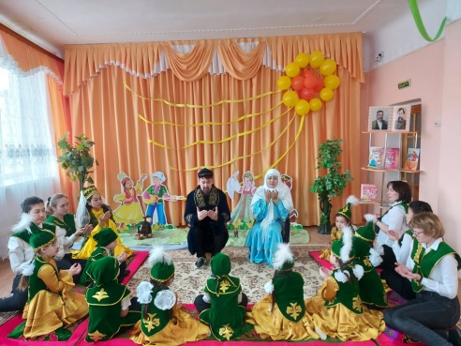
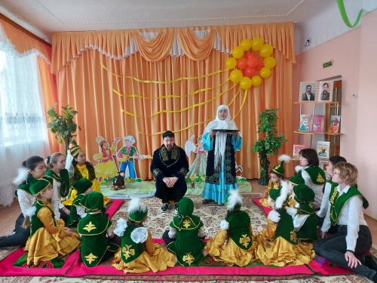
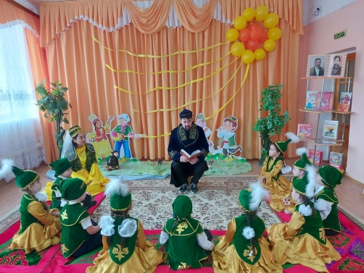
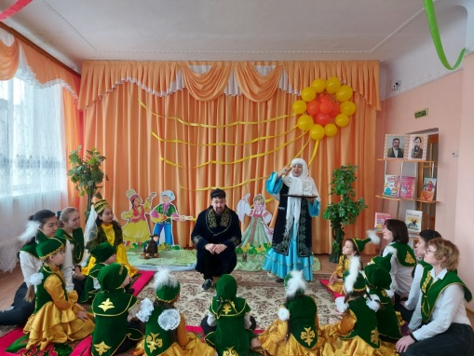
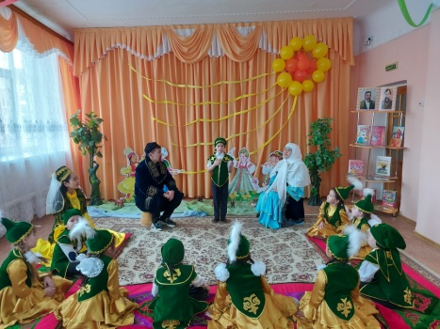
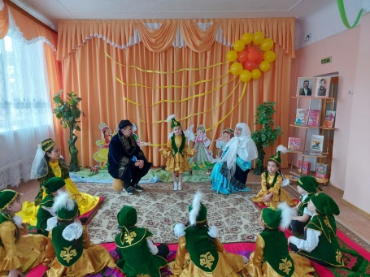
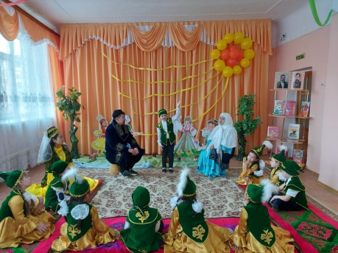
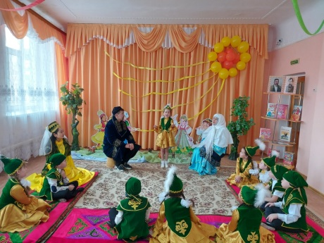
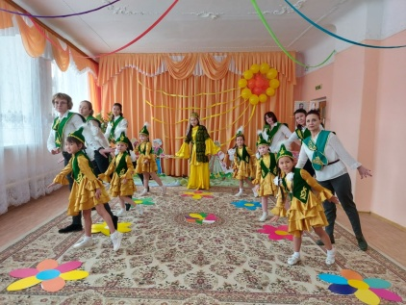
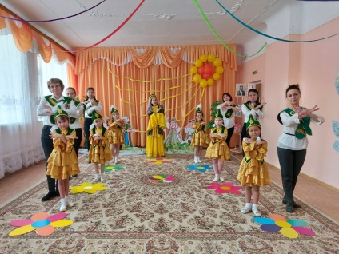
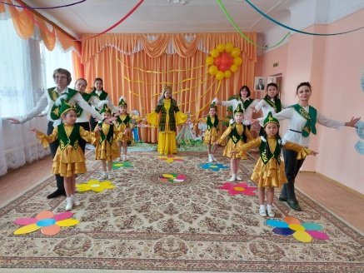
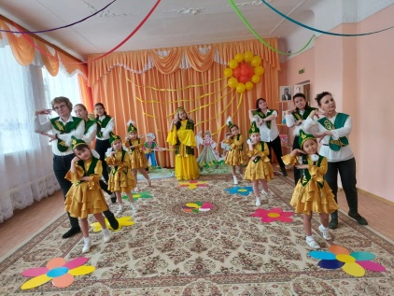
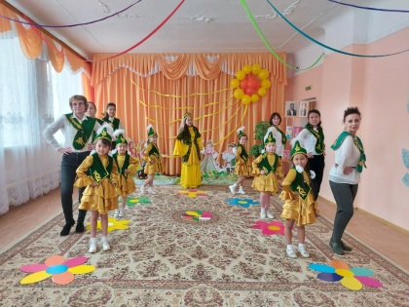
Қарағанды ​​қаласының оқу-әдістемелік орталығы ана тілін құрметтеу, тіл мәдениетін жетілдіру, мемлекеттік тілді кеңінен насихаттау мақсатында «Қазақ тілін үйренеміз» жобасын бастады. Бірінші тақырыптық күн аясында "Таңшолпан"бөбекжайында "Тіл - тірегім, соғып тұрған жүрегім" апталығының ашылуы өтті және балалардың шығармашылық қабілеттерін дамыту, қазақ тілін тереңірек үйренуге ынтасын қалыптастыруға бағытталған іс-шаралар өткізілді. Шаңырақ астында Абай Құнанбаевтың балаларға қазақ тілі туралы әңгімесі өтті, әже бата оқып, шашу рәсімін жасады. Олар Ұлы Дала мен қазақ тіліне арналған ұлы ақындардың өлеңдерін мәнерлеп оқу байқауымен жалғастырды. Қазақ тілі апталығының ашылуы "Қара жорға"флешмобымен аяқталды.

Slide 3
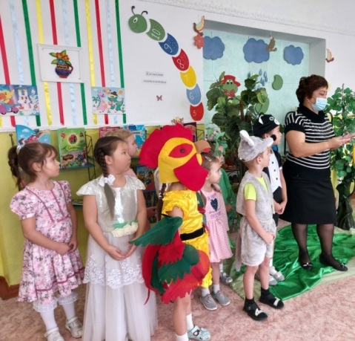
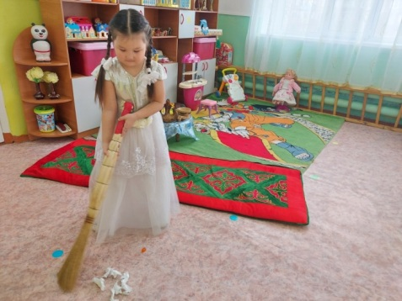
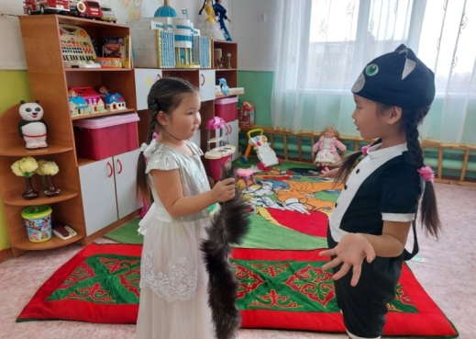
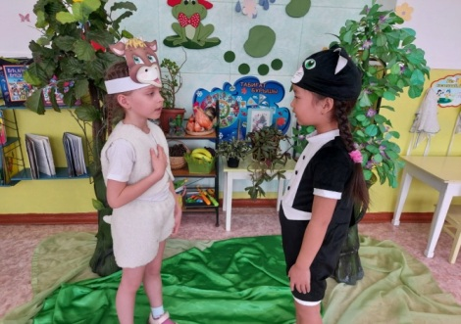
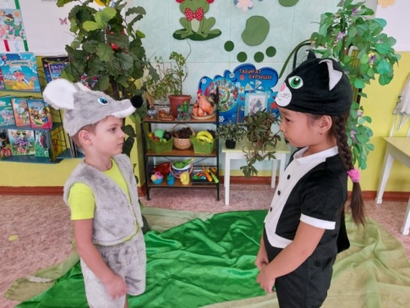
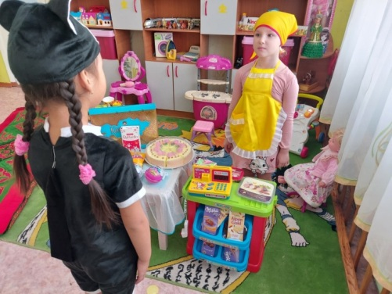
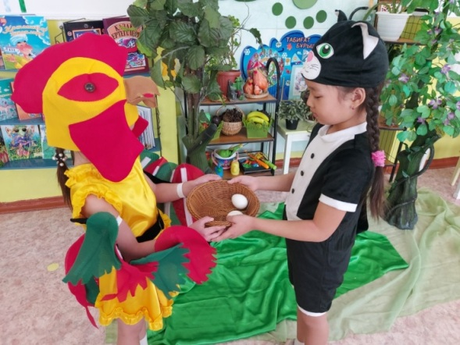
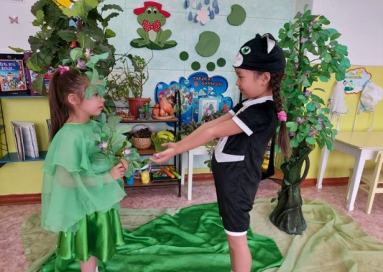
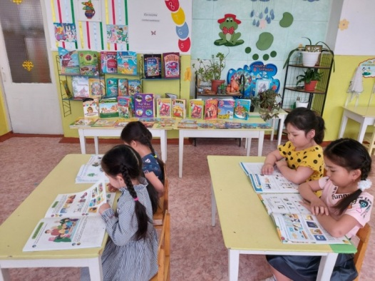
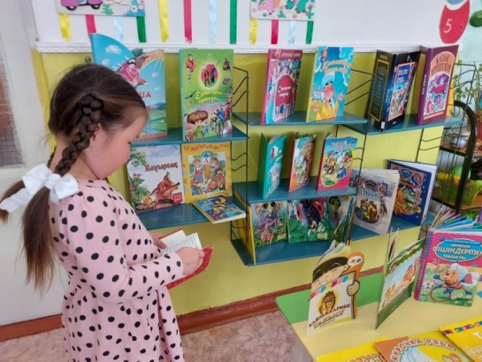
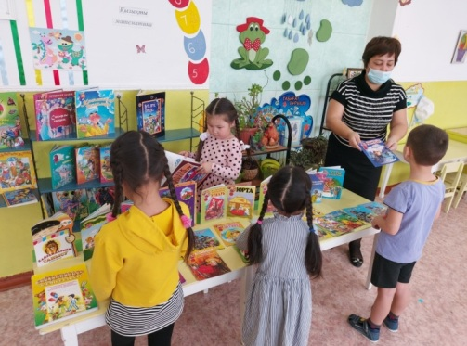
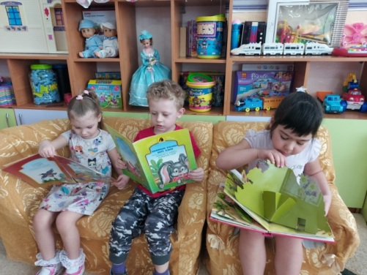
«Таңшолпан» бөбекжайының» «Қазақ тілін оқимыз» тақырыптық апталығының екінші күні аясында балалардың қазақ тілін үйренуге деген қызығушылығын ояту, шығармашылық қабілеттерін дамыту мақсатында мектепалды даярлық тобының тәрбиеленушілері «Мақта қызбен мысық» ертегісін драматизациялауды көрсетті. «Менің алғашқы кітаптарым» атты тақырыптық көрме ұйымдастырылды. Барлық іс-шаралар мерекелік салтанатты түрде өтті.

Slide 4
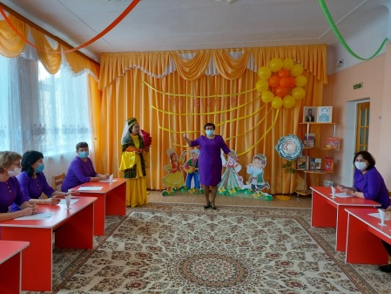
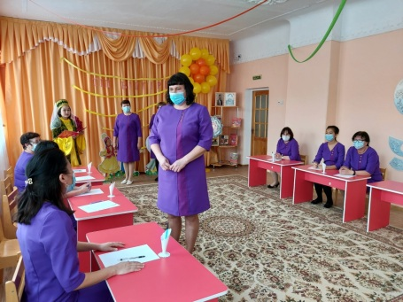
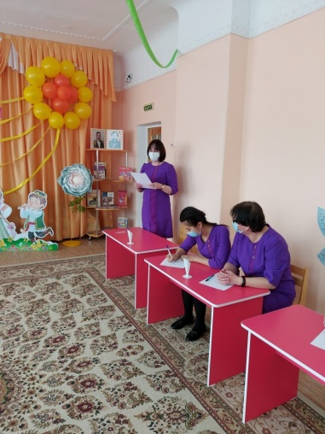
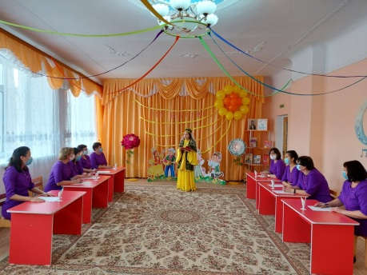
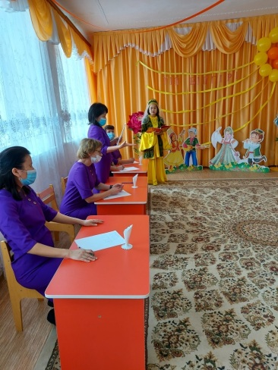
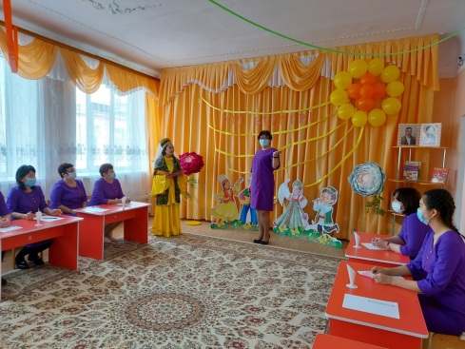
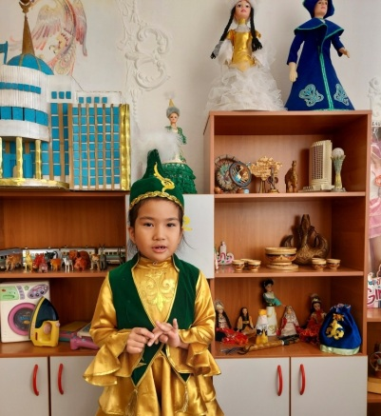
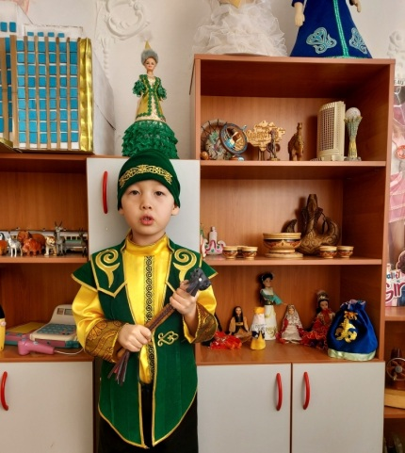
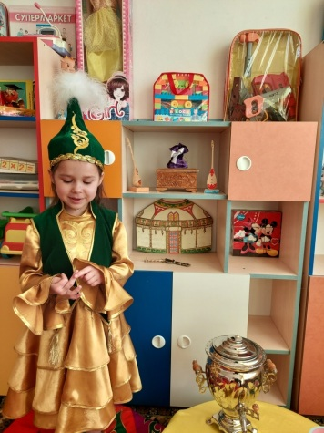
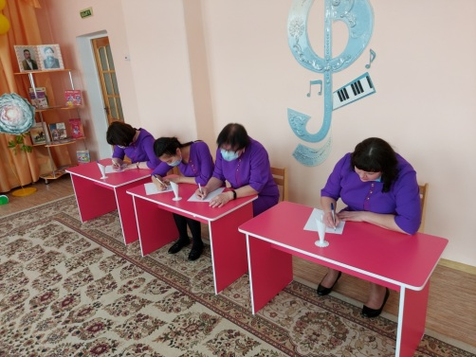
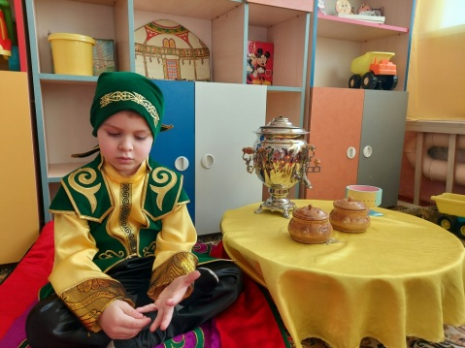
Тақырыптық аптаның үшінші күні аясында «Жүйріктен жүйрік озар жарыста» ұранымен «Таңшолпан» бөбекжайында» педагогтар арасында «Тіл білгірі» байқауы өтті, онда педагогтар Абай Құнанбаев, М.Әлімбаев, Ы.Алтынсариннің өлеңдерін оқып, мақал - мәтелдер айтып, сұраққа тез жауап бере алды. Байқау нәтижесінде педагогтар сәтті жауаптардан, қызықты және танымдық тапсырмалардан қанағат алды. Мектепалды топ тәрбиеленушілері мақал-мәтелдер мен жаңылтпаштар, санамақтар конкурсында жарысты. Мектеп жасына дейінгі балалардың жоғары белсенділігі мен қызығушылығын атап өткім келеді.

Slide 5
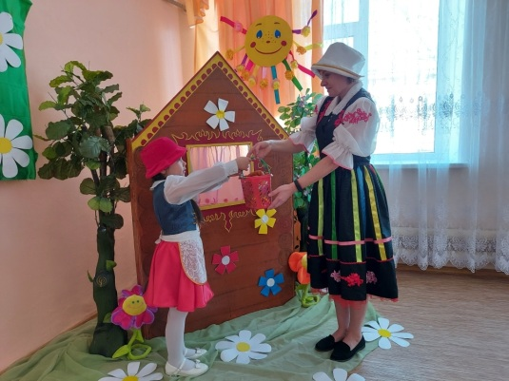
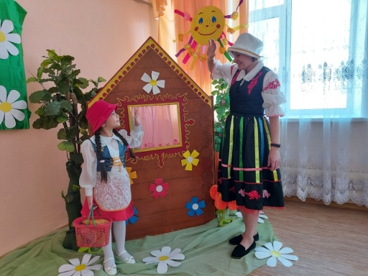
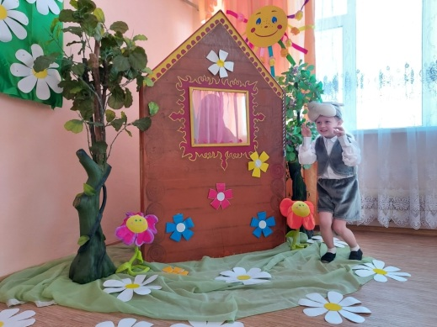
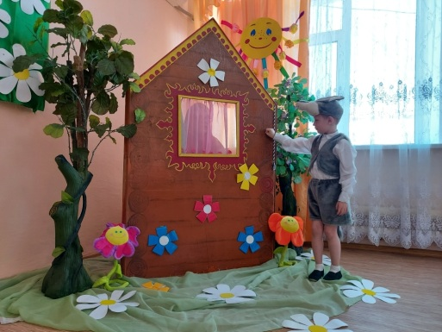
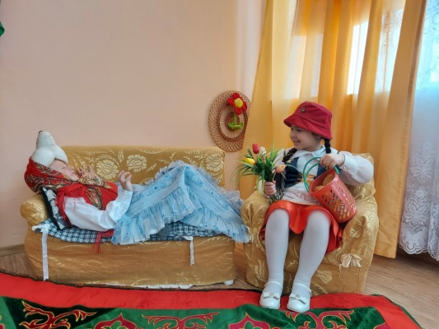
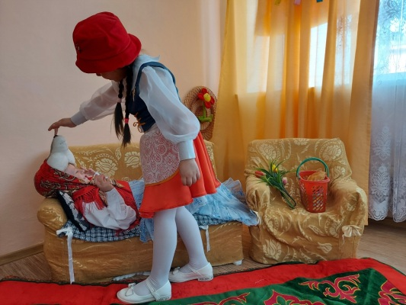
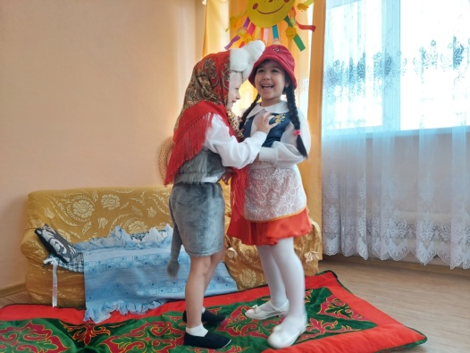
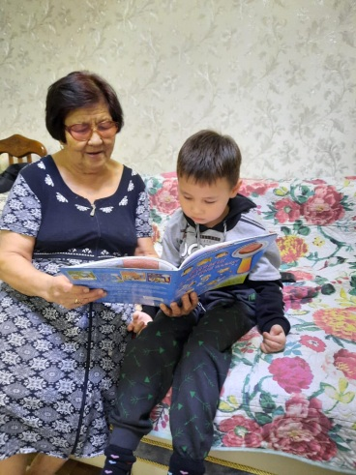
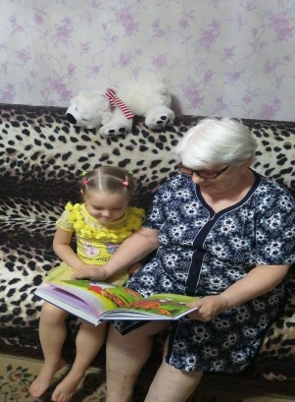
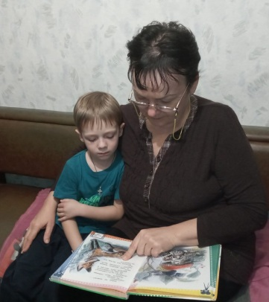
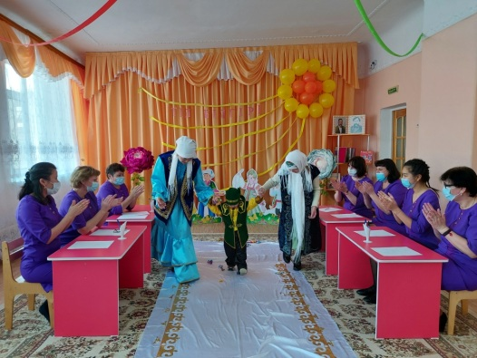
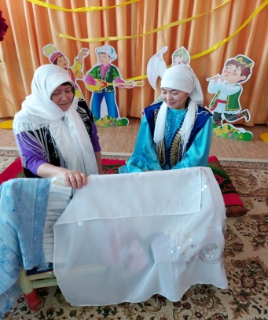
Тақырыптық аптаның төртінші күні аясында «Әжемнің ертегісі» ұранымен «Таңшолпан «бөбекжайында» қазақ тілін тереңірек үйренуге мотивацияны қалыптастыруға бағытталған қызықты іс-шаралар өткізілді. Ересек топ тәрбиеленушілері театрландырылған көрініспен «Қызыл телпек» ертегісін ұсынды, барлық балалар тапсырмаға шығармашылықпен жақындады, нағыз әртістер сияқты ойнауға тырысты. Әжелердің белсенді қатысуы баланы қазақ тілінде қарапайым сөйлеуіне үйрету үшін үлкен әсер қалдырды. Балабақша педагогтары қазақ халқының "Тұсау кесер", "Бесікке салу" рәсімдерін өткізуге қатысты.

Slide 6
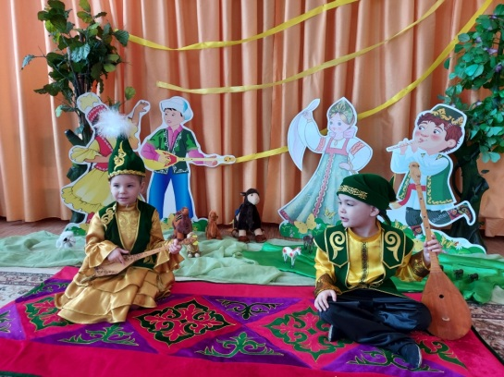
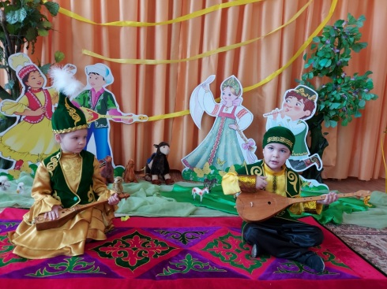
«Ұлы Дала мұрагерлері» ұранымен өткен тақырыптық аптаның соңында «Таңшолпан» бөбекжайында» ересек топтың қыздары мен ұлдары арасында айтыс өтіп, күн «Әуе шарлары» флешмобымен жалғасты. Қазақ тілінің өркендеуі мен дамуы үшін балалар мен балабақша педагогтары «Ақ жол» жолымен Қазақ тілін үйренуді Англияға тапсырды. Барлық іс-шаралар тәрбиеленушілердің, педагогтардың және ата-аналардың белсенді қатысуымен жақсы деңгейде өтті.

